Slide 1


Bộ môn: LẬP TRÌNH NÂNG CAO
Chào mừng cô và các bạn đến với bài thuyết trình
GV: Trần Thị Dung

Slide 2

Danh sách nhóm
1.Võ Quang Vinh
2.Bùi Minh Thiện
3.Huỳnh Xuân Lãm

Slide 3

Nội dung thuyết trình
Tổng quan
Cơ sở lý thuyết
Tổng kết
Giới thiệu đề tài

Slide 4

Chương 1: Tổng quan về đề tài
1- Lí do chọn đề tài
2-Mục đích của đề tài
3-Nội dung nguyên cứu
4-Phạm vi ứng dụng

Slide 5

Chương 1: Tổng quan về đề tài
1- Lí do chọn đề tài
Quản lí nhân sự là một trong những bộ phận quan trọng trong công ty, đặc biệt là trong các công ty lớn trong nước và ngoài nước. Sự thành bại của công ty phụ thuộc vào cách thức tổ chức nhân sự có tốt hay không. Trong năm vừa qua quản lí nhân viên đang dần phát triển mạnh mẽ không những ở các công ty nước ngoài mà các công ty tư nhân cũng đã dần nhận thấy sự quan trọng của cơ cấu tổ chức nhân sự trong công ty.
.

Slide 6

Chương 1: Tổng quan về đề tài
Quản lí nhân viên là một trong những vấn đề then chốt trong mọi công ty. Quản lí nhân sự không tốt sẽ dẫn đến nhiều vấn đề bất cập trong công ty. Chúng ta luôn thấy những tình trạng chấm nhầm công hoặc lưu trữ sai thông tin nhân viên, như vậy sẽ dẫn đến những xáo trộn khi phát lương...Vì vậy, yêu cầu đặt ra ở đây là làm thế nào để có thể lưu trữ hồ sơ và lương của nhân viên một cách hiệu quả nhất, giúp cho nhân viên trong công ty có thể yên tâm và thoải mái làm việc và đạt kết quả cao.
2- Mục đích của đề tài

Slide 7

Chương 1: Tổng quan về đề tài
3-Nội dung nguyên cứu
Tìm hiểu tổ chức, cách thức hoạt động của công ty.
Tìm hiểu về các nghiệp vụ của công ty như nghiệp vụ tính lương, nghiệp vụ chấm công, nghiệp vụ quản lí bảo hiểm xã hội , phải nắm rõ những nghiệp vụ này chúng ta mới có thể xây dựng được phần mềm.
Cần phải tìm hiểu nguyên cứu về những nhu cầu có thể phát sinh của doanh nghiệp trong tương lai để từ đó có thể có giải pháp thiết kế phần mềm phù hợp có tính mềm dẻo cao đáp ứng được bất cứ sự thay đổi có thể xảy ra nào.

Slide 8

Chương 1: Tổng quan về đề tài
4-Phạm vi ứng dụng
Ứng dụng được xây dựng với mục đích là phục vụ cho tác vụ quản lí hồ sơ nhân viên, quản lí lương, chấm công, cũng như là những tác vụ luân chuyển nhân viên, quản lí bảo hiểm, các chế độ. Vì vậy đối tượng sử dụng nó là những nhân viên có thẩm quuền của doanh nghiệp, cụ thể hơn đó chính là những nhà lãnh đạo doanh nghiệp và những nhân viên thuộc phòng nhân sự của công ty.

Slide 9

Chương 2: Giới thiệu đề tài
1. Mục tiêu
Cập nhật hồ sơ sinh viên mới vào công ty.
Quản lí chế dộ cho nhân viên giúp cho nhân viên được hưởng các chế độ ưu đãi cũng như kỉ luật của công ty.
Tìm kiếm, tra cứu thông tin nhân viên trong công ty.
Quản lí luân chuyển nhân viên ...

Slide 10
Chương 2: Giới thiệu đề tài
2. Đảm bảo
Cập nhật hồ sơ sinh viên mới vào công ty.
Thời gian xử lí nhanh.
Tra cứu dữ liệu được xử lí chính xác các thông tinveef nhân viên trong công ty nhằm phục vụ cho các thao tác hoặc các chức năng sau nó.
Dễ sử dụng với những giao diện đồ họa thân thiện phù hợp với người sử dụng.

Slide 11

Chương 3: Xây dựng chương trình hàm
void nhap(NhanVien nhanvien[3]) {
for(int i=0; i<3; i++) {
fflush(stdin);
printf("\nNhap sinh vien thu %d: \n",i+1);
printf("\n Hoten: ");
gets(nhanvien[i].hoten);
printf("\n Tinh: ");
gets(nhanvien[i].tinh );
printf("\n Namsinh: ");
scanf("%d",&nhanvien[i].namsinh );
}
}
- Đầu tiên, tạo hàm nhapNhanVien để nhập thông tin nhân viên với số lượng được khai báo là 3 nhân viên.

Slide 12

Chương 3: Xây dựng chương trình hàm
void sapXepHienThi(NhanVien nhanvien[3]) {
NhanVien temp;
for(int i=0; i<3; i++) {
for(int j=i+1; j<3; j++)
if(strcmp(nhanvien[i].tinh,nhanvien[j].tinh) < 0) {
temp=nhanvien[i];
nhanvien[i]=nhanvien[j];
nhanvien[j]=temp;
}
}
printf("STT||Hoaten ||Tinh ||Namsinh\n");
for(int i=0; i<3; i++) {
printf("00%d||%-20s||%-20s||%d\n",i+1,nhanvien[i].hoten,nhanvien[i]. tinh,nhanvien[i].namsinh);
}
}
Thứ hai, tạo hàm sapXepHienThi để sắp xếp và hiển thị thông tin nhân viên.

Slide 13

Chương 3: Xây dựng chương trình hàm
void timNhanVien(NhanVien nhanvien[3]) {
char timnv[15];
fflush(stdin);
printf("\n Nhap tinh can tim :");
gets(timnv);
int t;
printf("STT||Hoten ||Tinh ||Namsinh\n");
for(int i=0; i<3; i++) {
t=0;
if(strcmp(timnv,nhanvien[i].tinh)==0) {
printf("00%d||%-20s||%-20s||%d\n",i+1,nhanvien[i].hoten,nhanvien[i]. tinh,nhanvien[i].namsinh);
t=1;
}
}
if(t==0) {
printf("\nKhong co nhan vien thuoc tinh nay.");
}
}
Thứ ba, tạo hàm timNhanVien để tìm kiếm nhân viên theo yêu cầu (tỉnh).

Slide 14
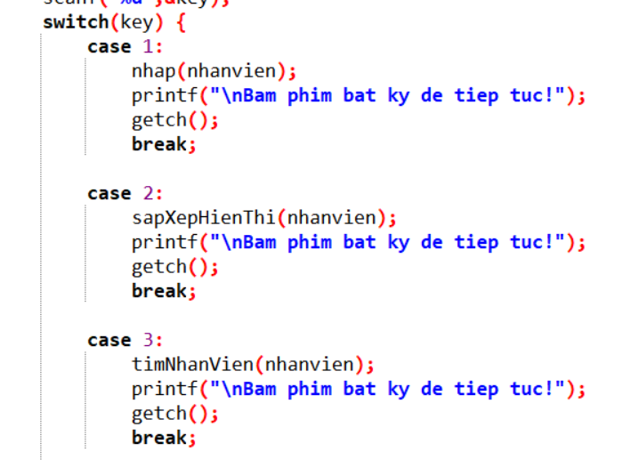
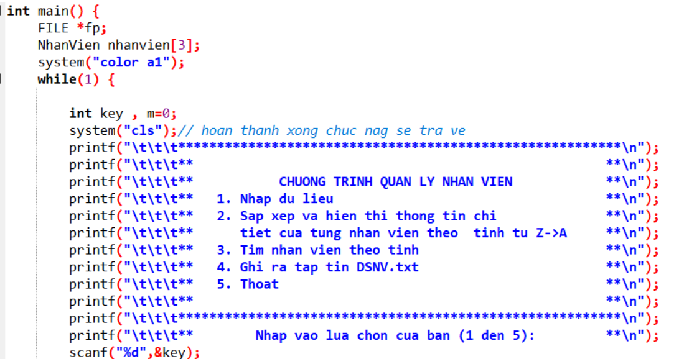
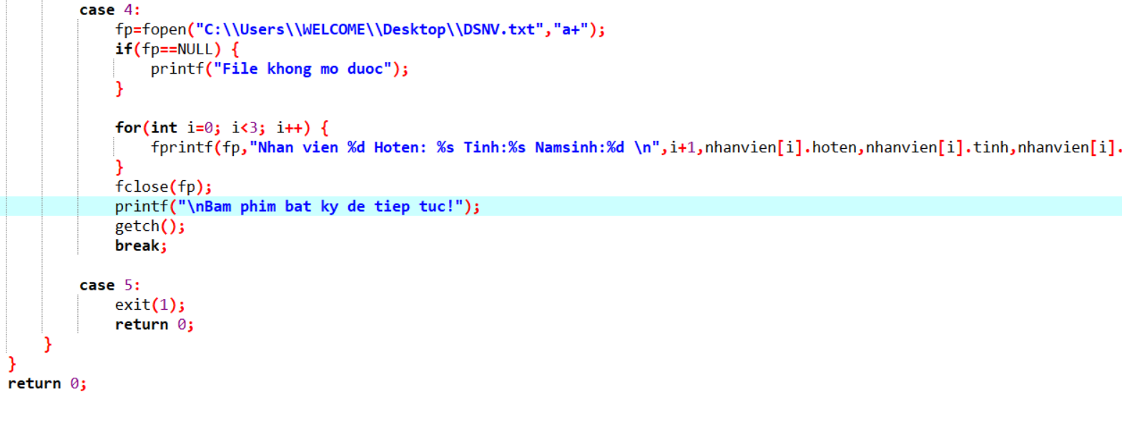
Tạo hàm int menu()
Chúng ta khai báo biến và chức năng

Slide 15

Hướng phát triển và hoàn thiện
Chương trình chỉ mới cho phép số ít người dùng tiếp cận với hệ thống, nên hướng phát triển là cần phải tối ưu việc phân quyền sử dụng như đổi mật khẩu tự động... cho người dùng có thể tiếp cận với các chức năng đáp ứng yêu cầu sử dụng.
Bổ sung thêm nhiều chức năng nữa cho phù hợp với công việc quản lí nhân viên : như đăng kí ca làm, lịch làm việc,...
Tối ưu chương trình và xây dựng hệ thống có thể thực hiện với việc sử dụng Online cho việc tiếp cận hệ thống của nhân viên.

Slide 16

Cảm ơn cô và các bạn đã lắng nghe

